Slide 1

TUCKU – Auslandsjahr Infoveranstaltung 2025
1 |TUCKU - Exchange Year Info Event 2025

Slide 2
Sprachkurse
Ein einzigartiges Merkmal unseres Austauschprogramms ist
die Möglichkeit, kostenlos an den von den koreanischen Universitäten
angebotenen Sprachkursen teilzunehmen
(für Studenten des Haupt- und Nebenfachs Koreanistik).
Versäumen Sie diese Chance nicht!
Das Erlernen der koreanischen Sprache wird Ihnen viele Türen öffnen, sich intensiver mit Korea zu beschäftigen!
2 | TUCKU - Exchange Year Info Event 2025
Notes:
Unique feature of our program…

Slide 3
Wer kann sich für ein Auslandsjahr bewerben?
Alle Studierende des Hauptfachs MÜSSEN sich bewerben
                Zum Zeitpunkt Ihrer Bewerbung müssen Sie alle von der Koreanistik angebotenen Kurse des ersten und zweiten Semesters erfolgreich abgeschlossen haben
► Für die Koreanistik-Hauptfachstudierenden erfolgt dementsprechend die Bewerbung für das Auslandsjahr in der Regel am Ende des 2. Semesters, also zum 15.08.
3 | TUCKU - Exchange Year Info Event 2025

Slide 4
Wer kann sich für ein Auslandssemester bewerben?
Die Nebenfachstudierende können für sich selbst entscheiden
Um bei dem Bewerbungsprozess priorisiert zu werden empfehlen wir, dass Sie zumindest die Sprachkurse des ersten Semesters vor Ihrer Bewerbung abschließen
★ Für Studierende im Nebenfach empfehlen wir eine Bewerbung idealerweise nach Abschluss der Sprachkurse im dritten Semester . Dadurch können Sie in ein höheres Koreanischlevel (Level drei) in Korea eingestuft werden.★
Für fachfremde Studierende gilt:
Studierende die vor der Bewerbung einen Nachweis über bereits vorhandene Koreanisch Kenntnisse, zum Beispiel durch einen abgeschlossenen Sprachkurs des Sejong Instituts, vorweisen können, werden beim Auswahlverfahren priorisiert
4 | TUCKU - Exchange Year Info Event 2025

Slide 5
Wer kann sich für ein Auslandssemester bewerben?
Für Studierende des Nebenfachs und fachfremde Studierende,
die sich für das kommende Wintersemester (und gegebenenfalls
Sommersemester) bewerben möchten gilt: Die Bewerbungsfrist endet
am 15. Februar
5 | TUCKU - Exchange Year Info Event 2025

Slide 6
Wer kann sich für ein Auslandssemester bewerben?
Bei der Universitätsbewerbung werden die Studierende aus dem Hauptfach bevorzugt. Wie viele Plätze bei den jeweiligen Universitäten noch übrig für die Nebenfachstudierende und fachfremde Studierende sind, wird auf der TUCKU-Website unter dem Reiter Bewerbung veröffentlicht.
Erstellen Sie Ihre Prioritätsliste für die Universitäten dementsprechend. Es nützt Ihnen nichts eine Universität auf die Prioritätsliste zu setzen, wenn diese keine Plätze mehr für Nebenfächler oder Fachfremde übrig hat.
6 | TUCKU - Exchange Year Info Event 2025

Slide 7
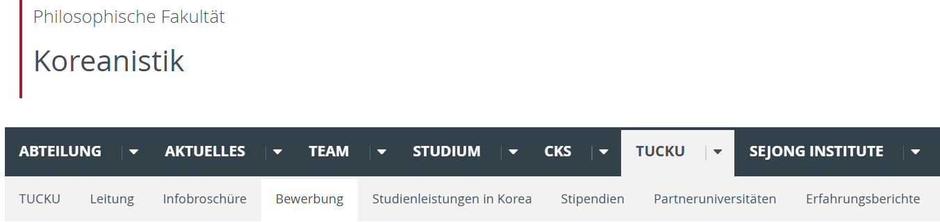
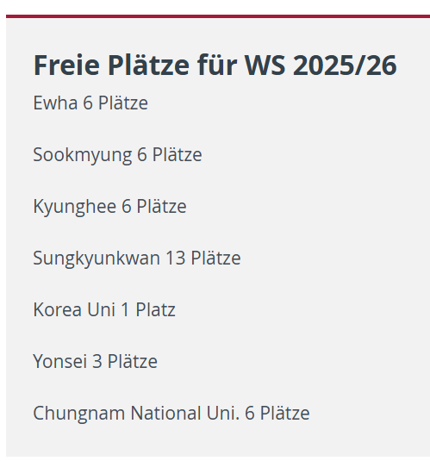

Slide 8
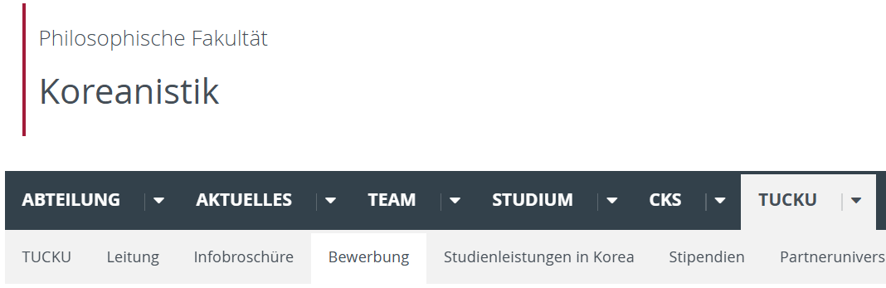
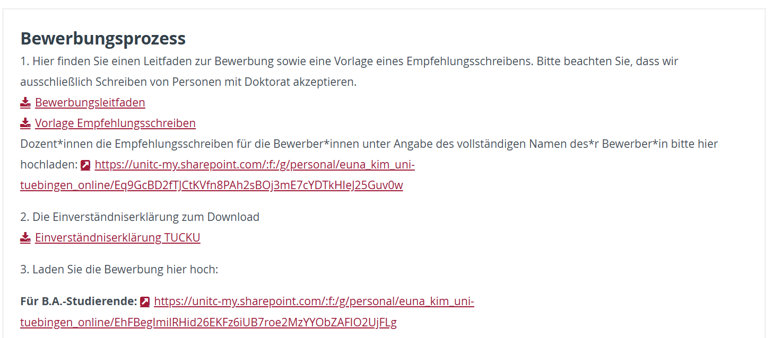

Slide 9
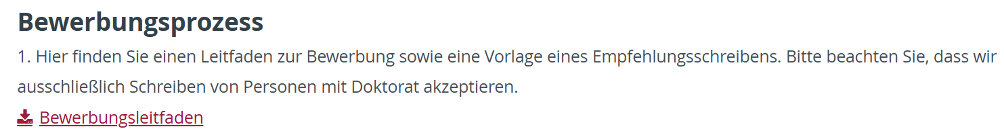
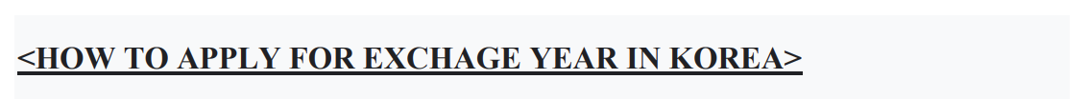
Studierende im Nebenfach, die zum Herbstsemester nach Korea gehen,
geben alle Dokumente bis zum 15. Februar ab
Sie erhalten keine Bestätigungsemail nach Abgabe der Dokumente
Eine schriftliche/physische Abgabe der Bewerbung ist nicht erforderlich
:
:

Slide 10
Dokumente für die Bewerbung
Alle Bewerbenden müssen zwei Dateien abgeben.
- Dokumente 1: Bewerbungsunterlagen in einer PDF Datei
- Dokumente 2: Passbild
Der Name beider Dateien sollten “ApplicationExchangeYr”
Alle Unterlagen sollten in eine PDF-Datei zusammengefasst werden. Die Datei sollte nur einmal hochgeladen werden.
Vergessen Sie nicht Ihren Vor-und Nachnamen so zu notieren, wie er auf offiziellen Dokumenten vorzufinden ist.
10 | TUCKU - Exchange Year Info Event 2025

Slide 11
Wer kann sich für ein Auslandssemester bewerben?
Studierende des Nebenfachs, sowie fachfremde Studierende, müssen bei der Bewerbung zusätzlich ein Empfehlungsschreiben eines Professors Ihres Hauptfachs einfordern.
Der Professor muss das Empfehlungsschreiben selbstständig hochladen, nicht der Studierende. Den Link finden Sie auf der TUCKU Website unter dem Reiter „Bewerbung“ ganz unten.
Der Link lautet:
https://unitcmy.sharepoint.com/:f:/g/personal/euna_kim_unituebingen_online/Eq9GcBD2fTJCtKVfn8PAh2sBOj3mE7cYDTkHIeJ25Guv0w
11 | TUCKU - Exchange Year Info Event 2025

Slide 12
Bewerbungsprozess
Hier finden Sie einen Leitfaden zur Bewerbung sowie eine Vorlage eines Empfehlungsschreibens.
Bitte beachten Sie, dass wir ausschließlich Schreiben von Personen mit Doktorat akzeptieren.
Bewerbungsleitfaden
Vorlage Empfehlungsschreiben
Dozent*innen die Empfehlungsschreiben für die Bewerber*innen unter Angabe des vollständigen Namen des*r Bewerber*in bitte hier hochladen:
https://unitc-my.sharepoint.com/:f:/g/personal/euna_kim_uni-tuebingen_online/Eq9GcBD2fTJCtKVfn8PAh2sBOj3mE7cYDTkHIeJ25Guv0w
2. Die Einverständniserklärung zum Download
Einverständniserklärung TUCKU
3. Laden Sie die Bewerbung hier hoch:
Für B.A.-Studierende: https://unitc-my.sharepoint.com/:f:/g/personal/euna_kim_uni-tuebingen_online/EhFBegImilRHid26EKFz6iUB7roe2MzYYObZAFIO2UjFLg

Slide 13
Wichtige Information zum Studium und Bewerbung
Bitte beachten Sie, dass die Universität Partnerschaften mit den besten Universitäten in Korea hat, für die Sie sich bewerben können
Sowohl die Partneruniversitäten als auch die Universität Tübingen setzen dementsprechend einen gewissen Notenstandard und Einstellung für das erfolgreiche Abschließen der Auslandssemester voraus
Alle Ihre Noten im ersten und zweiten Semester des Koreanistikstudiums sind entscheidend im Bewerbungsprozess für die verschiedenen Universitäten
Bitte strengen Sie sich an, sodass Sie Ihre Wunschuniversität bei der Bewerbung mit Ihren Noten überzeugen können!
13 | TUCKU - Exchange Year Info Event 2025

Slide 14
Wichtige Information zum Studium und Bewerbung
Alle weiteren Informationen zum Bewerbungsprozess werden Ihnen im zweiten Semester zur Verfügung gestellt.
14 | TUCKU - Exchange Year Info Event 2025

Slide 15

Vielen Dank für Ihre Aufmerksamkeit!
Universität Tübingen
AOI, Abt. Koreanistik
Wilhelmstr. 133, 72074 Tübingen
E: koreanistik@uni-tuebingen.de
W: www.korea.uni-tuebingen.de
Photo by Manuel Schönfeld_Fotolia_95673822
Notes:
Photo by Manuel Schönfeld_Fotolia_95673822_M
15

